Slide 1
701
噹!我們同在一起
好書分享

Slide 2
成員介紹
PPT：宥安、泰名
作者介紹：慧儒、辰妍、婷雯
書摘：厚逸、世明
心得：依葶、沛瑀、淳涵
問題與討論：啟佑、栢源、達華
影片欣賞：偉倫、良宇、怡蘋

Slide 3
作者簡介
張曼娟台灣作家，香港光華新聞文化中心主任，1961年出生於台灣，畢業於私立世新大學，五專部報業行政科，曾獲東吳大學中國文學系，學士、碩士、博士，獲得過中華民國教育部 『文藝創作小說第一名』，及『中華文學獎第一名』，『中華文學散文獎第一名』、『中興文藝獎』。
張曼娟初期在中國文化大學中國文學系文藝創作組任教，後應邀至香港中文大學任教，教授古典小說，現代小說、現代散文等課程為主，而他是 『噹！ 我們同在一起』這本書的小學堂的創辦人。

Slide 4
作者簡介
張曼娟寫作風格富有古典文學根基影響早期作品，因此溫柔婉約、扣人心弦。在張曼娟35歲後錯過了人生最後一次婚姻，而走入低潮，後她發現自己並不是需要一個婚姻，他也肯定自己的心最重要，別人所謂的缺憾，對你不一定是真的。

Slide 5
這本書在寫張曼娟開了一所小學堂專門在暑假教小學生們寫了作文、探索大自然還去了校外教學看了高大的兵馬俑。 隔了一年，原本的小學員也畢業了但也增加了一些新朋友繼續他們的成長之旅。 在小學堂最常見的景象是學生們一個一個排隊背書給老師聽，沒有人強迫他們，看來小學堂真是個有魔力的地方呢。 隔了一年後
文章摘要

Slide 6
心得感想
讀完這本書，深切的感受到老師們的辛苦和偉大，許多老師在意的都是學生的成長，即使再累再苦也不抱怨。張曼娟老師的教學方式很不一樣，她把小學堂和大自然融合，希望孩子能多多接近大自然。雖然，她在教學上也遇到若干困難，但她都一一克服，張曼娟老師可以使學生換個想法，面對問題，真不簡單!幸運的我，在求學過程中都遇到好老師，我的老師們都有三個共通點:認真、負責、有耐心。

Slide 7
心得感想
我們要的不是一位知識多麼充足、 學歷多麼高的老師，我們要的是一位能引導我們走向屬於自己的路的老師，但是一位真正的老師卻能輕鬆的和台下學生互動用活潑的教學方式傳授不同的知識，或許人生中都能遇到許多貴人因為他們無私的糾正引導，而使自己有了大大的改變，每個人都會遇到伯樂，老師是個不可或缺的角色，知道學生有了成就老師也會感到光榮，看完這本書 ，也讓我對未來有了樂觀的期待， 更珍惜自己所擁有的一切。

Slide 8
心得感想
明白在我背後有很多人在默默的為我付出。我現在的角色是學生要懂得老師的用心良苦，要為自己負責，老師所做的一切只希望學生變好，所以我們要盡能力完成要求。我們也不再抱怨為什麼要聽老師的話為什麼要讀書，畢竟一生中讀書的日子也不多，所以要珍惜現在，遵循老師的教導，實踐自己的目標朝完美的未來前進!

Slide 9
問題與討論
你印象最深刻的老師是誰？為什麼？
哪一次戶外教學最令你印象深刻？為什麼？
你曾經幫助過同學什麼事？

Slide 10
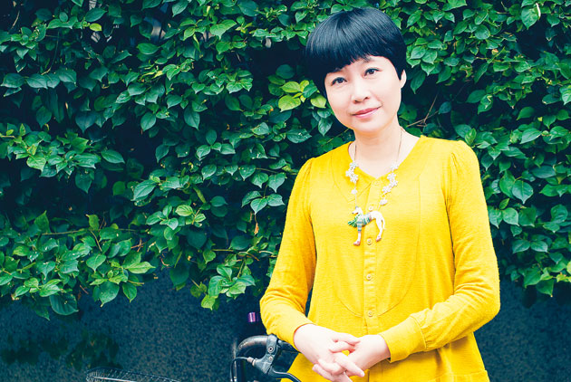
影片欣賞

